Slide 1
ФОРМИРОВАНИЕ МЕДИАКОМПЕТЕНТНОСТИ ШКОЛЬНИКОВ НА УРОКАХ РУССКОГО ЯЗЫКА И ЛИТЕРАТУРЫ
Щербакова Флорида Павловна, учитель русского языка и литературы
КГУ «ОШ имени Досова села Катарколь по Бурабайскому району Акмолинской области»

Slide 2
Что такое МЕДИАКОМПЕТЕНТНОСТЬ?
Средства (массовой) коммуникации – технические средства создания, записи, копирования, тиражирования, хранения, распространения, восприятия информации и обмена ее между субъектом (автором медиатекста) и объектом (массовой аудиторией)
Сообщение, изложенное в любом виде и жанре медиа (газетная статья, телепередача, видеоклип, фильм и пр.).

Slide 3
МЕДИАКОМПЕТЕНТНОСТЬ-это
Это способность и умение находить, оценивать, использовать, анализировать, передавать информацию в различных видах деятельности.
Совокупность ее мотивов, знаний, умений, способностей, способствующих использованию, критическому анализу, оценке и передаче медиатекстов в различных видах, формах и жанрах.
А.В. Федоров
Компетентность в восприятии, создании и передаче сообщений посредством технических и семиотических систем с учетом их ограничений, которая основана на критическом мышлении, а также на способности к медиатизированному диалогу с другими людьми
А.В. Шариков

Slide 4
ФОРМИРОВАНИЕ МЕДИАКОМПЕТЕНТНОСТИ 5 КЛАСС

Slide 5
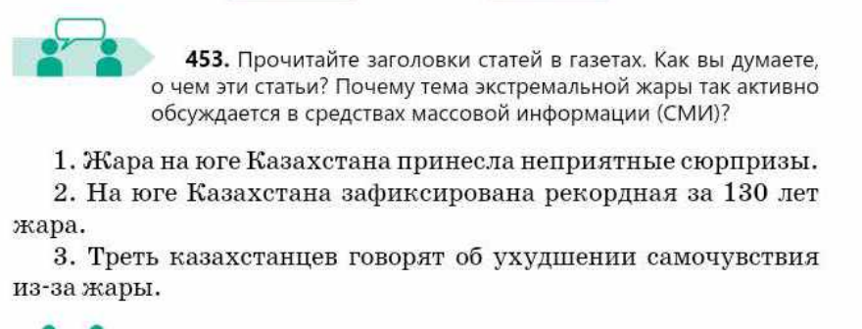
ФОРМИРОВАНИЕ МЕДИАКОМПЕТЕНТНОСТИ 6 КЛАСС

Slide 6
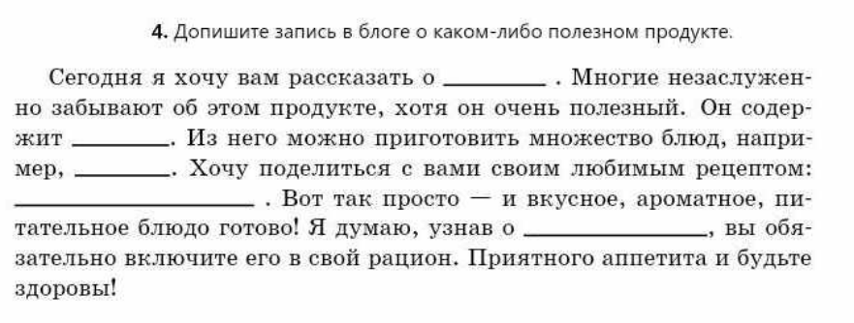
ФОРМИРОВАНИЕ МЕДИАКОМПЕТЕНТНОСТИ 7 КЛАСС

Slide 7
ФОРМИРОВАНИЕ МЕДИАКОМПЕТЕНТНОСТИ 8 КЛАСС

Slide 8
РАБОТА С МЕДИАТЕКСТАМИ
Помогают лучше подготовить учащихся к пониманию роли и места кино, телевидения, видео в жизни общества, сформировать критическое отношение к медиапродукции, познакомить с языком различных аудиовизуальных средств, научить их анализировать и интерпретировать медиаинформацию.

Slide 9
ПРИЕМЫ РАБОТЫ С МЕДИАТЕКСТАМИ
Деловые и ролевые игры
Кинопроба на роль главного героя
Придумай продолжение или измени концовку
Изобрази и имитируй
Создание собственных текстов (статья на сайте, блог, пост в социальных сетях)
создание собственного форума
Театрализованная «пресс-конференция» с «авторами» медиатекста
Создание сайта/страницы писателя/героя литературного произведения
Создание буктрейлера к изучаемому произведению

Slide 10
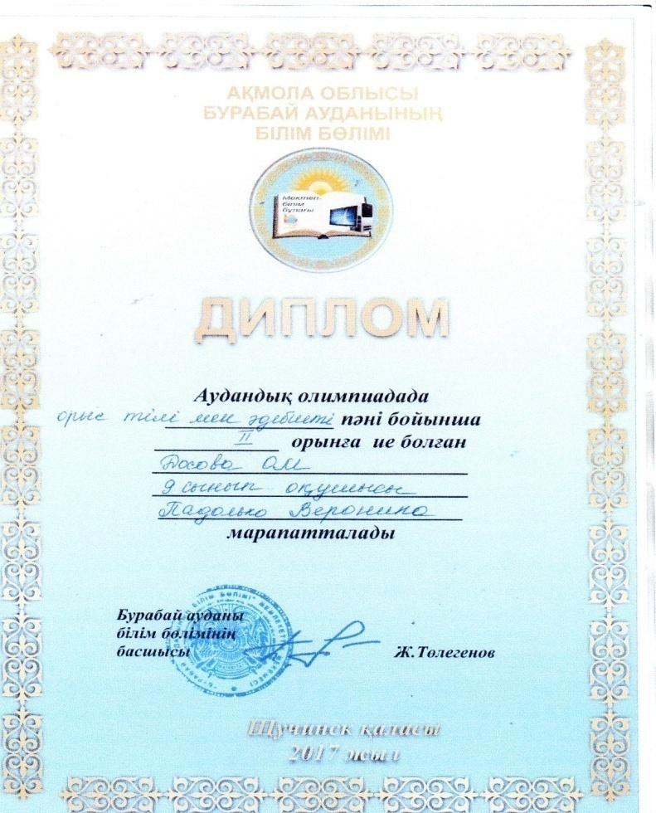
ФОРМИРОВАНИЕ МЕДИАКОМПЕТЕНТНОСТИ ЧЕРЕЗ ПРОЕКТНУЮ ДЕЯТЕЛЬНОСТЬ

Slide 11
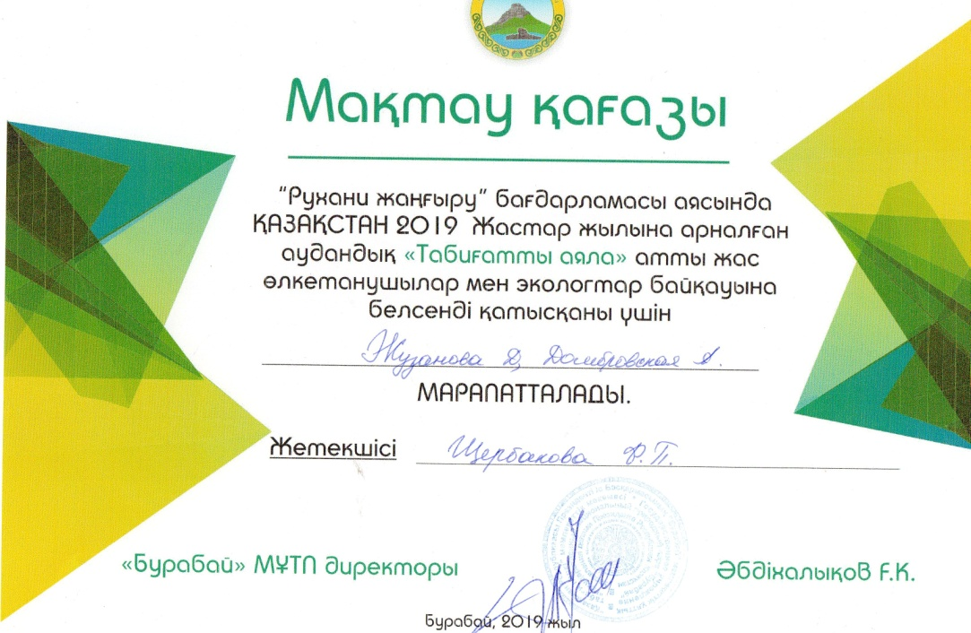
ФОРМИРОВАНИЕ МЕДИАКОМПЕТЕНТНОСТИ ЧЕРЕЗ ПРОЕКТНУЮ ДЕЯТЕЛЬНОСТЬ

Slide 12
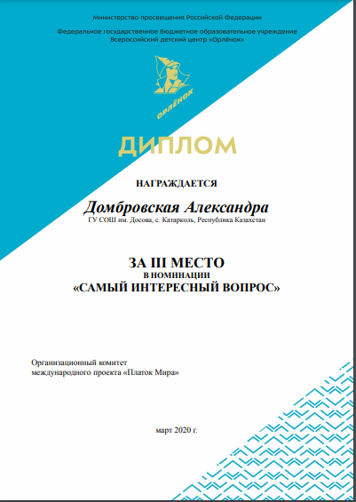
ФОРМИРОВАНИЕ МЕДИАКОМПЕТЕНТНОСТИ ЧЕРЕЗ ПРОЕКТНУЮ ДЕЯТЕЛЬНОСТЬ

Slide 13
ПРОЕКТ- СОЗДАНИЕ ШКОЛЬНОЙ ГАЗЕТЫ
1
не все дети готовы и могут демонстрировать свои таланты перед широкой аудиторией, на сцене, ребенку психологически комфортнее создать небольшой творческий проект самому, пусть это будет рассказ, фотография, сообщение, стих и т. д.
2
Работая в газете, ученик выбирает тему, интересную для него самого, обрабатывая материал, развивает учебные и коммуникативные навыки в творческой форме.
3
одним из критериев современного человека является своевременная информированность в различных областях жизни.

Slide 14
ПРОЕКТ- СОЗДАНИЕ ШКОЛЬНОЙ ГАЗЕТЫ
Способность формировать у подрастающих поколений привычку общения с газетной периодикой, потребность в регулярном прочтении газет
Школьную газету можно использовать как канал формирования восприятия медийного содержания, объяснения существа и особенностей журналистской работы
Участникам школьной прессы прививается способность к самостоятельному производству медиатекстов, сбору и обработке необходимой для этого информации, ее «упаковке» в газетные формы и жанры, к графическому оформлению изданий
участие в создании школьной прессы можно рас- сматривать как приобретение навыков общественной деятельности в роли самодеятельного коммуникатора, развитие креативного потенциала личности, потребности школьников в самовыражении

Slide 15
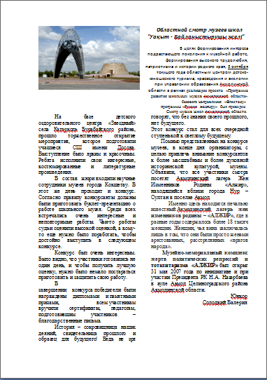
ПРОЕКТ- СОЗДАНИЕ ШКОЛЬНОЙ ГАЗЕТЫ

Slide 16
«Образованная нация – залог устойчивого развития"
Работа с медиатекстами
Проектная деятельность
Качество знаний

Slide 17
С началом нового учебного года!

